Slide 1
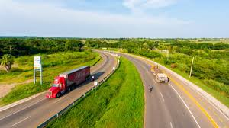
Emisión de bonos FinDes
¿Cuándo hacerlo?
Wilson Steven Bohórquez Orjuela

Slide 2
Contenido
Contexto
Problemática de analítica de datos
Variables a considerar
Hallazgos análisis inicial de datos

Slide 3
1. Contexto
Objetivo
Fondear la compañía al costo más bajo (liquidez y tiempo).
tasa
Curva IPC
Spread de crédito
Curva TESUVR
Tiempo

Slide 4
2. Problemática analítica de datos
tasa
Curva IPC
Curva TESUVR
Tiempo

Slide 5
3. Variables a considerar
1
Spread de Crédito
2
Spread de Crédito t-1
3
Slope (pendiente) 10 – 3 años curva TESUVR
4
Credit Default Sawp (CDS) Colombia (10 años)
5
Retorno índice Colcap

Slide 6
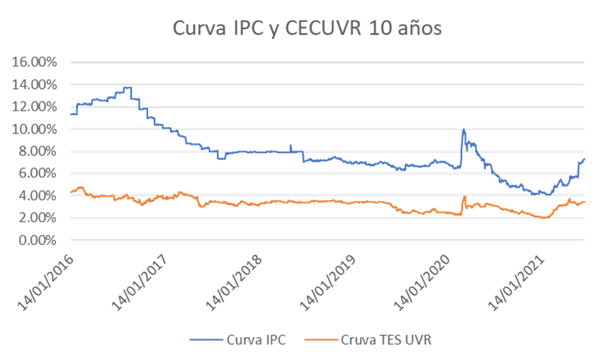
4. Hallazgos análisis inicial de datos

Slide 7
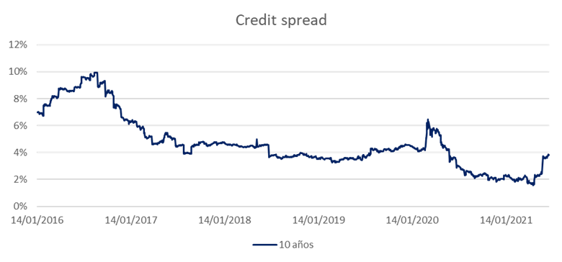
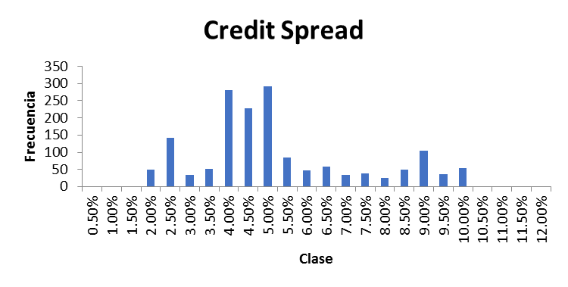
4. Hallazgos análisis inicial de datos

Slide 8
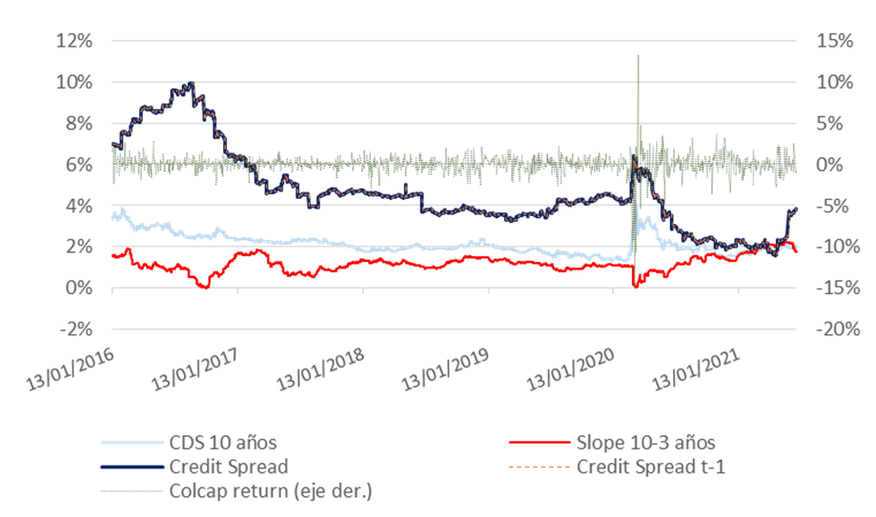
4. Hallazgos análisis inicial de datos

Slide 9
4. Hallazgos análisis inicial de datos

Slide 10
4. Hallazgos análisis inicial de datos

Slide 11
Muchas gracias.

